Slide 1
Существует поверье, что поцелуй под этим растением в Рождество обязательно закончится вечной любовью и браком. Что это за растение?

Slide 2
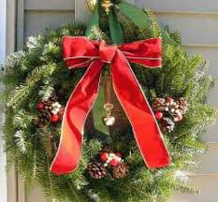
ОМЕЛА

Slide 3
Этот предмет одежды вывешивают накануне Рождества над камином в надежде, что туда что-нибудь упадет. Что это за предмет?

Slide 4
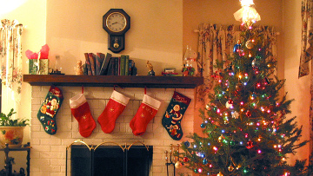
РОЖДЕСТВЕНСКИЕ НОСКИ

Slide 5
Задолго до того, как люди начали праздновать Рождество, Жрецы-друиды вешали на дубовые ветки золотые яблоки во время празднества зимнего солнцестояния. В Средние века вечнозеленое дерево с красными яблоками было символом праздника Адама и Евы, отмечавшегося 24-го декабря. Какое дерево является символом Рождества в наше время?

Slide 6
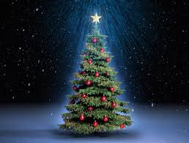
ЕЛЬ

Slide 7
С древних времен это место в доме считается местом связи с небесным и божественным. Через него в дом проникает дух рождества и всяческие благости. Что это за место?

Slide 8
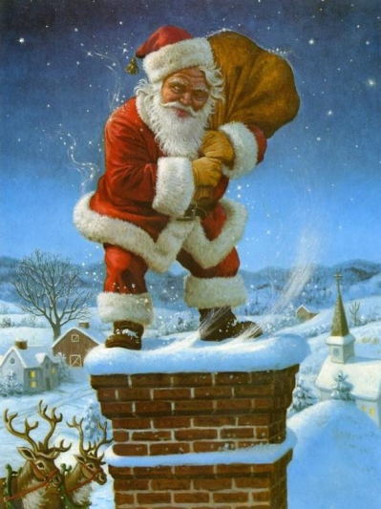
ДЫМОХОД (КАМИН)

Slide 9
Прообразом Санта Клауса был именно он. Он стал широко известен, благодаря своей щедрости и помощи бедным. Свою помощь он оказывал в виде денег, подарков и еды. Дары он раздавал поздно ночью чтобы остаться в тайне. Кто он?

Slide 10
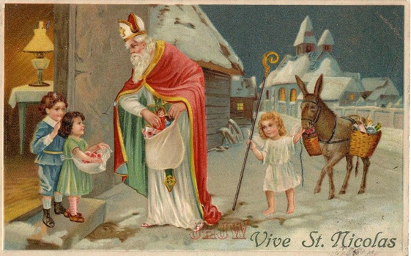
СВЯТОЙ НИКОЛАЙ

Slide 11
Жил-был северный олень. У него был большой красный сияющий нос, а потому другие олени дразнили его и издевались над ним. Он очень страдал. Но однажды Санта со своей упряжкой попал в густой туман. Дети могли остаться без подарков! И вот тут-то ему на помощь и пришел этот олень. Как его звали?

Slide 12
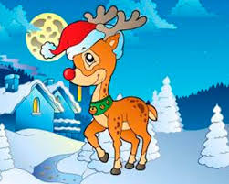
РУДОЛЬФ

Slide 13
В канун Рождества Христова католиками соблюдается особо строгий пост. Как он называется?

Slide 14
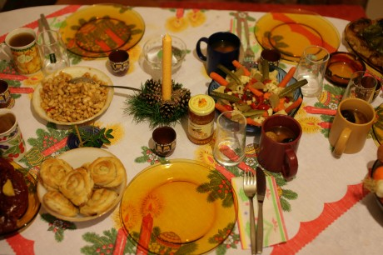
СОЧЕЛЬНИК

Slide 15
Еще древние времена многочисленным языческим богам преподносили дары, с надеждой, что те принесут в следующем году большой урожай, счастье и удачу во всех отношениях. Тогда и возникла традиция сбора рождественских подаяний. Как называется эта традиция?

